Slide 1
Низкоуровневое программирование
Лекция 1 Введение. Архитектура х86-64. Основы языка ассемблера.

Slide 2
О предмете
Предмет посвящен рассмотрению низкоуровневых аспектов, которые в дальнейшем потребуются для освоения курсов «Системное программирование», «Операционные системы», «Безопасность операционных систем».
Структура курса:
Основы языка ассемблера. Выполнение программ процессором.
Компиляция и компоновка. Чем занимаются компилятор и компоновщик.
Функционирования современных компьютерных систем. Организация памяти, прерывания и исключения, виртуализация.
Низкоуровневые аспекты безопасности. Какие уязвимости эксплуатирует вредоносное ПО.

Slide 3
Литература
Общая архитектура компьютера:
Таненбаум Э., Остин Т. Архитектура компьютера.
Язык ассемблера:
Юров В.И. Ассемблер: учебник для вузов [устаревшее]
Куссвюрм Д. Профессиональное программирование на ассемблере x64 с расширениями AVX, AVX2 и AVX-512
Дизассемблирование, вопросы безопасности:
Касперски, К. Искусство дизассемблирования.
Климентьев К.Е. Компьютерные вирусы и антивирусы. Взгляд программиста.

Slide 4
Полезные ссылки
SASM IDE
Complier Explorer (online компиляция кода с выводом ассемблерного листинга)
Документация по NASM
Сайт со списком инструкций с их описаниями (на английском)
Сайт со списком инструкций х86 и их описаниями (на русском, устарел)
IDA Free (дизассемблер)

Slide 5
Процессоры
…1010110…
Инструкции
ЦП
…00101010…
…1101010…
Результат
Данные
Центральный процессор – устройство, предназначенное для выполнения основных действий по обработке информации и управления работой других устройств вычислительной машины.
Машинная инструкция – битовая строка, однозначным образом определяющая выполняемое процессором действие.
Инструкция состоит из опкода (кода операции), определяющего выполняемое действие, и списка операндов.
Набор всех возможных инструкций задает машинный язык.
Каждая инструкция выполняется за 1 или несколько тактов – дискретных промежутков времени между импульсами внутреннего генератора синхросигнала, используемого для синхронизации работы элементов ЦП. Тактовая частота (количество тактов в секунду) является одной из характеристик ЦП.
add eax, 1
sub ecx, 2
100000111100000000000001
100000111110100100000010

Slide 6
Оперативная память
Оперативное запоминающее устройство (ОЗУ, оперативная память, RAM) – запоминающее устройство, непосредственно связанное с центральным процессором и предназначенное для данных, участвующих в выполнении арифметико-логических операций [ГОСТ 25492-82].
В настоящее время в роли ОЗУ выступает энергозависимая¹ память с произвольным доступом².
Оперативная память делится на ячейки равного размера (байты). Каждый байт имеет свой порядковый номер (адрес).
Байт – минимальная адресуемая единица информации.
В современных ЭВМ распределением оперативной памяти между программами занимается операционная система. Каждая программа работает в своем собственном виртуальном адресном пространстве, и не видит данных других программ.
1 - т.е., работает, только пока есть питание
2 - т.е., доступ к любой ячейке памяти занимает одинаковое время

Slide 7
Архитектура ЭВМ
???
ЦП
ЦП
ОЗУ
Программа
Программа
ОЗУ
Данные
Данные
Внешние устройства
Внешние устройства
Гарвардская архитектура
Архитектура фон Неймана (Принстонская архитектура)

Slide 8


Архитектура набора команд
Микроархитектура: Zen3
Архитектура набора команд (instruction set architecture, ISA) указывает:
какие команды процессор может в принципе выполнять и с каким результатом;
как именно команды кодируются в инструкции.
Программа, скомпилированная под заданную ISA может выполняться на любом совместимом ЦП.
Микроархитектура процессора описывает устройство процессора на аппаратном уровне.
В рамках курса будут рассматриваться только ISA x86-64 и, частично, ARM.
ISA: x86-64
Микроархитектура: Alder Lake

Slide 9
Семейство архитектур х86
1978 г – процессор Intel 8086
разрядность - 16 бит;
тактовая частота - 5 МГц;
шина адреса – 20 бит (макс. 1 МБ ОЗУ);
FPU – отдельное устройство (Intel 8087).
1985 г – архитектура IA-32¹ (Intel 80386)
разрядность - 32 бита;
тактовая частота - 5 МГц;
шина адреса – 32 бита (макс. 4ГБ ОЗУ);
FPU интегрирован в кристалл процессора (начиная с i486);
2003 г – архитектура amd64² (AMD Opteron)
разрядность – 64 бита
тактовая частота - 5 МГц;
увеличенное число регистров общего назначения;
шина адреса – до 64 бит (обычно – 48 бит);
поддержка векторных операций.
1 - часто называют просто х86 2 - синонимы – x86-64, x64 see also

Slide 10
Регистры x86-64
Регистр – ячейка памяти фиксированного размера, расположенная внутри процессора
RAX
RCX
CS
DS
IDTR
RBX
RDX
SS
ES
GDTR
LDTR
R8
R9
XMM0
XMM1
CR0
CR1
…
…
…
R14
R15
XMM6
XMM7
CR6
CR7
RDI
RSI
MXCSR
DR0
DR1
…
RSP
RBP
DR6
DR7
RIP
RFLAGS
регистры общего назначения
программный счетчик и регистр флагов
табличные регистры
индексные регистры
сегментные регистры
управляющие регистры
стековые регистры
векторные регистры
отладочные регистры

Slide 11
Части регистров
Изначально регистры были 16-битными (AX) и состояли из 2 половин (AH, AL).
В х86 регистры были увеличены и переименованы с добавлением префикса E (EAX).
В х86-64 регистры были вновь переименованы с заменой префикса на R (RAX).
Физически RAX, EAX, AX, AH и AL – это один регистр
Запись в 4-байтовую часть регистра обнуляет старшие 4 байта.
Запись 1-/2-байтовую часть регистра не меняет остальную часть регистра.
AH
AL
EAX
AX
RAX
R8B
R8D
R8W
R8
SL
ESI
SI
RSI
EIP
IP
RIP

Slide 12
Язык ассемблера
Язык ассемблера – язык программирования, представляющий собой символьную форму записи машинного языка [ГОСТ 19781-90].
Ассемблер – программа, осуществляющая преобразование (трансляцию) программы на языке ассемблера в программу на машинном языке.
Инструкции процессора в языке ассемблера записываются в виде коротких мнемоник, за которыми следует список операндов.
Инструкции на языке ассемблера и на машинном языке взаимно однозначны => возможно дизассемблирование.
мнемоника
add rax, 1
assembler
48 83 С0 01

Slide 13
Язык ассемблера NASM
NASM – кроссплатформенный ассемблер (есть версии для Windows и Linux).
очень простой язык – базовое описание можно уместить на пару страниц (без учета описания инструкций процессора).
регистронезависимый язык(ADD = add = AdD), исключение – имена меток и секций (см. далее);
используется синтаксис Intel;
отсутствие типов данных (нет никаких проверок корректности ваших действий ☺ );
есть макросы (%define, %assign, %macro и пр);

Slide 14
Типы данных и ассемблер
В языке ассемблера отсутствует понятие типа данных в привычном смысле.
То, как интерпретируются данные, зависит от инструкции.
При работе с памятью в некоторых случаях требуется указать размер считываемых/записываемых данных. В NASM определены следующие типовые размеры*:
Размер | Подходящий тип С/С++ | Размер
byte | char | 1
word | short | 2
dword | long/float | 4
qword | long long/double | 8
tword | long double | 10
*список неполный

Slide 15
Синтаксис Intel
В нотации Intel инструкции языка ассемблера имеют форму
Если приемник или источник указаны в [], то соответствующее значение интерпретируется как адрес в оперативной памяти. По этому адресу происходит чтение/запись.
Д/З: синтаксис AT&T
<instruction> [приемник/операнд1], [операнд2], [операнд3] | [приемник], [src],[src2]
Примеры:
nop |  | (Нет операции)
neg | rcx | RCX = -RCX
add | rax, [rbx] | RAX+= *(qword*)RBX
vaddps | xmm0, xmm1, xmm2 | XMM0 = XMM1+XMM2

Slide 16
Структура программы
section .data
a: db 5
b: dq 0xFF
array: times 16 db 0
section .rodata
const: db 7
section .bss
c: resq 1
section .text
global main
main:
xor rax, rax
ret
Всякий исполняемый файл содержит в себе несколько областей (сегментов).
.data – сегмент глобальных/статических переменных с заданным значением
.rodata – сегмент констант
.bss - сегмент глобальных/статических переменных без заданного значения (инициализируются нулем).
.text – сегмент кода.

Slide 17
Метки
section .data
a: db 5
b: dq 0xFF
array: times 16 db 0
section .rodata
const: db 7
section .bss
c: resq 1
section .text
global main
main:
xor rax, rax
.ret:
ret
Для выделения функций и переменных используются метки. Синтаксис метки:
<имя метки>:
При ассемблировании метка заменяется на соответствующий адрес или эквивалентное ему смещение (дистанцию от инструкции до цели, на которую указывает метка).
Если имя метки начинается с точки, метка является локальной.
Локальные метки обычно используются в функциях для организации циклов и условных переходов.
Полное имя локальной метки: <имя предыдущей обычной метки>.<имя метки>

Slide 18
Структура программы
section .data
a: db 7
b: dq 0xFF
array: dw 1,2,3,4
array1: times 4 dd 1
section .rodata
constant: db 7
cstring: db “assembler”,0
section .bss
c: resq 3
section .text
global main
main:
movsx rax, byte[a]
add rax, [b]
mov [c], rax
xor rax, rax
ret
char a=7;
long long b = 255;
short array[4] {1,2,3,4};
int array2[4] {1,1,1,1};
const char constant = 7;
const char cstring[] = “assembler”;
long long c[3];
int main(){
c[0]=a+b;
return 0;
}

Slide 19
Перемещение данных
mov <приемник>,<источник>
Размер приемника и источника должен быть равен (mov rax, eax – нельзя).
Если операнд– адрес в памяти, то размер перемещаемых данных равен 2 операнду.
Если размер передаваемых данных нельзя определить неявно, то его нужно указать.
mov ah, al | AH = AL
mov eax, 0x8065 | EAX = 0x8065
mov eax, [0x8065] | EAX = *(DWORD*)0x8065
mov [rbx],rax | *RBX = RAX
mov dword[rcx], 5 | *(DWORD*)RCX = 5

Slide 20
Адресация
mov al, [array + rcx]
mov al, [rax + rcx]
mov al, [array + rcx + 1]
mov bx, [rsi + 2*rax]
mov ecx,[array + 4*rbx - 1]
mov rdx,[array + 8*rcx + rbx]
Операнд, заключенный в [], является адресным выражением.
Адресное выражение может состоять из 3 частей: базы, индекса и смещения.
Индекс может умножаться на 1/2/4/8.
При вычислении адреса база, индекс и смещение складываются (вычитать нельзя, но можно использовать отрицательные числа).
В адресном выражении могут быть указаны максимум 2 регистра.
Метки в адресных выражениях эквивалентны константам.

Slide 21
Инструкция LEA (пример)
Инструкция lea (Load Effective Address) выполняет вычисление адреса (без чтения/записи).
Инструкция также может использоваться для вычисления простых математических выражений.
Данная инструкция не изменяет состояние регистра FLAGS (см. далее).
section .data
array: dd 12,24,36,48
section .text
global main
main:
lea rsi, [array+4*rcx+4]
lea rsi, [rsi-4]
lea rcx, [rcx+5]
lea rcx, [2*rcx]
lea rax, [8*rcx+rdx+5]
lea rdx, [8*rdx+rdx]

Slide 22
Стек вызовов
0xFFFFFFFF
STACK
Стек вызовов (программный стек или просто стек) – область памяти, предназначенная для хранения локальных переменных и вспомогательных данных, необходимых для осуществления вызовов функций.
Указатель на вершину стека хранится в регистре RSP.
Стек растет вниз. Вычитание из RSP увеличивает стек. Прибавление к RSP уменьшает стек.
Поскольку расположение вершины стека непостоянно, меток в стеке быть не может => это задача программиста – помнить, что он положил int i по адресу [RSP-4] ☺
RSP
HEAP
.BSS
.DATA
.TEXT
0x0000000

Slide 23
Доступ к стеку
push ax | ⬄ | sub rsp, 2 mov [rsp], ax
push qword[rbx] | ⬄ | sub rsp, 8 mov qword[rsp], [rbx]
push rax | ⬄ | sub rsp, 8 mov [rsp], rax
pop rbx | ⬄ | mov rbx, [rsp] add rsp, 8
pop qword[rcx] | ⬄ | mov qword[rcx], [rsp] add rsp, 8
pop bx | ⬄ | mov bx, [rsp] add rsp,2
Регистр RSP можно указывать в адресных выражениях для доступа к стеку.
Кроме того, есть специальные инструкции.
Инструкция push вычитает из RSP размер операнда и записывает значение на вершину стека.
Инструкция pop читает значение из вершины стека и прибавляет к RSP размер операнда.
В х86 push и pop поддерживают операнды размером 2 или 4 байта*.
В х86-64 push и pop поддерживают операнды размером 2 или 8 байт*.
*Примечание: у mov нет такого ограничения, mov [rsp], al – допустимо

Slide 24
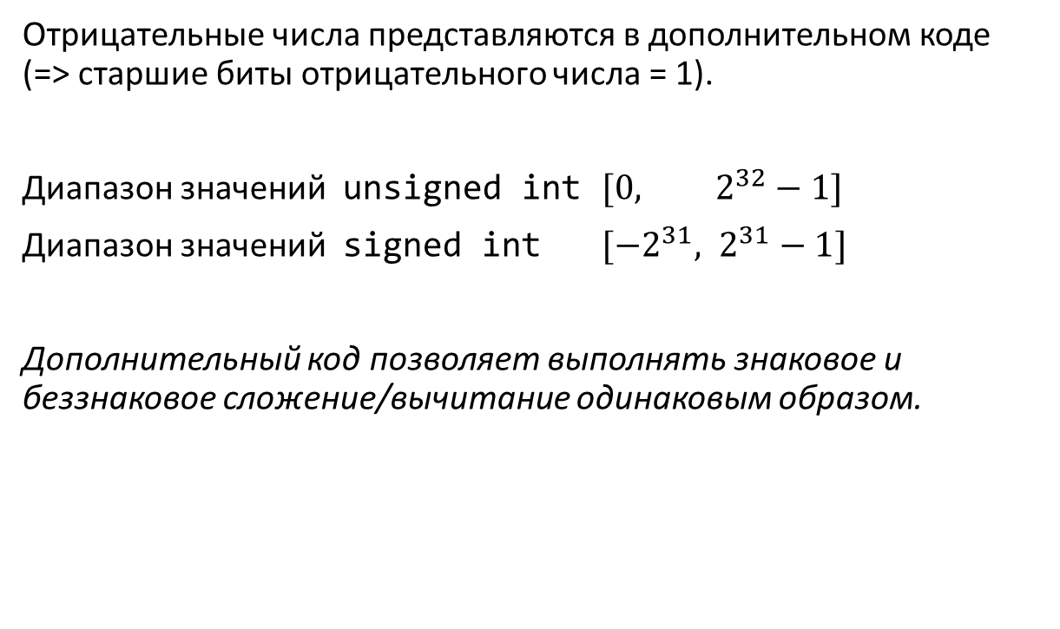
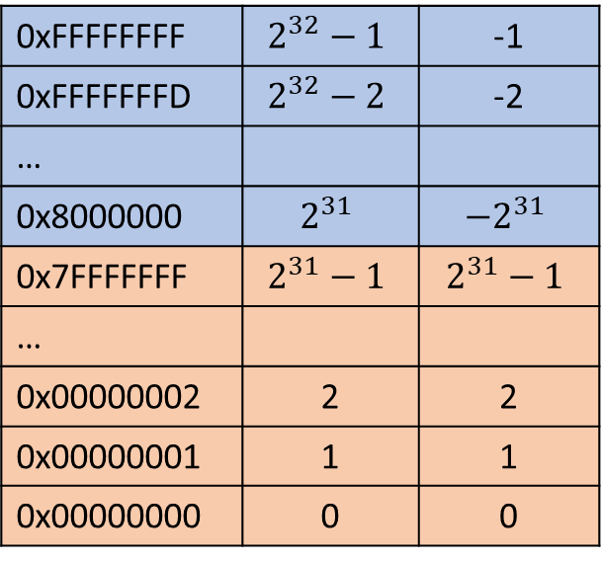
Дополнительный код
uint
int
Отрицательные числа представляются в дополнительном коде (=> старшие биты отрицательного числа = 1).
Диапазон значений unsigned int $[0, 2^{32}−1]$
Диапазон значений signed int $[−2^{31}, 2^{31}−1]$
Дополнительный код позволяет выполнять знаковое и беззнаковое сложение/вычитание одинаковым образом.
0xFFFFFFFF | $$2^{32}−1$$ | -1
0xFFFFFFFD | $$2^{32}−2$$ | -2
…
0x8000000 | $$2^{31}$$ | $$−2^{31}$$
0x7FFFFFFF | $$2^{31}−1$$ | $$2^{31}−1$$
…
0x00000002 | 2 | 2
0x00000001 | 1 | 1
0x00000000 | 0 | 0

Slide 25
Представление чисел в памяти
В архитектурах семейства x86 числа хранятся в Little Endian кодировке (т.н. обратный порядок байтов). Младший байт числа будет располагаться по младшему адресу.
number: dd 0x77AABBCC
number: db 0xCC,0xBB,0xAA,0x77
mov ax, [number]; AX=??
Д/З: BigEndian и LittleEndian (см. «Архитектура компьютера», с.97)

Slide 26
Простые инструкции (пример)
Сложение add | Вычитание sub (SUBstract) | Изменение знака neg (NEGate)
add ax, 10 | sub ax, 10 | neg rax
add ebx, ebx | sub ebx, ebx
add dx, word[rsi] | sub dx, word[rsi]
add byte[rdi], cl | sub byte[rdi], cl

Slide 27
Битовые операции
И and | Или or | Исключающее или xor | Не not
and ax, 10 | or ax, 10 | xor ax, 10 | not rax
and ebx, ebx | or ebx, ebx | xor ebx, ebx
and dx, word[rsi] | or dx, word[rsi] | xor dx, word[rsi]
and byte[rdi], cl | or byte[rdi], cl | xor byte[rdi], cl
xor eax,eax – обнуление RAX/EAX

Slide 28
Сдвиги
Сдвиг влево/вправо shr, shl (SHift to Right/Left ) | Арифметический сдвиг sar, sal[=shl] (Shift Arithmetic to Right/Left ) | Циклический сдвиг ror, rol (ROtate Right/Left)
shr rax, 5 | sar rax, 5 | ror rax, 5
shl cx, 5 | sar cx, 5 | rol cx, 5
shl edx, cl | sar edx, cl | ror edx, cl
AL = -2 = 0xFE=11111110 shr al, 3 AL = 31 = 0x1F=00011111 | AL = -2 = 0xFE=11111110 sar al, 3 AL = -1 = 0x1F=11111111 | AL = -2 = 0xFE=11111110 ror al, 3 AL = -33 = 0xDF=11011111

Slide 29
Умножение и деление (пример)
mul <множитель>
imul <множитель>
div <делитель>
idiv <делитель>
Mul /div – беззнаковые операции, imul/idiv - знаковые операции.
Инструкции принимают 1 аргумент – множитель/делитель.
Инструкции неявно используют регистры RAX и RDX (или их меньшие части)*.
Д/З: инструкции cwd, cdq, cqo (пригодятся на л/р)
* исключение – 1-байтовое умножение и деление, которые используют регистр AX
mul rbx | {RDX:RAX} = RAX*RBX
imul ebx | {EDX:EAX} = EAX*EBX
div bx | AX = {DX:AX} / BX DX = {DX:AX} % BX
idiv bl | AL = AX / BL AH = AX % BL

Slide 30
Преобразование чисел
movsx <приемник>,<источник>
movzx <приемник>,<источник>
Инструкции предназначены для корректного расширения числа в представление большей разрядности.
movSx – расширение числа с учетом знака
movZx – расширение числа без учета знака.
если операнд – адресное выражение, то указание размера обязательно.
movzx ax, al | AX = (unsigned short)AL
movsx eax, byte[rax] | EAX = (int)(*(char*)RAX)
movzx qword[rbx],eax | *RBX = (unsigned long)EAX
movsx qword[rbx],eax | *RBX = (long)EAX

Slide 31
Преобразование чисел
a:dd -2 mov EAX,[a] | Было: RAX = 0xFFFFFFFFFFFFFFFF [RAX<0, EAX<0] Стало: RAX = 0x00000000FFFFFFFF [RAX>0, EAX<0]
a:dw -2 mov AX,[a] | Было: RAX = 0x7777777777777777 [RAX>0, EAX>0, AX>0] Стало: RAX = 0x777777777777FFFE [RAX>0, EAX>0, AX<0]
a:db 10 mov AL, [A] | Было: RAX = 0xFFFFFFFFFFFFFFFF [RAX<0, EAX<0, AX<0, AL<0] Стало: RAX = 0xFFFFFFFFFFFFFF0A [RAX<0, EAX<0, AX<0, AL>0]
a: dd -2 movsx RAX,dword[a] | Б: RAX = 0x0000000000000000 [RAX=0, EAX=0, AX=0, AL=0] С: RAX = 0xFFFFFFFFFFFFFFFE [RAX<0, EAX<0, AX<0, AL<0]
a:dw -2 movsx RAX,word[a] | Б: RAX = 0x7777777777777777 [RAX>0, EAX>0, AX>0, AL>0] С: RAX = 0xFFFFFFFFFFFFFFFE [RAX<0, EAX<0, AX<0, AL<0]
a:db 0x10 movzx RAX,byte[a] | Б: RAX = 0xFFFFFFFFFFFFFFFF [RAX<0, EAX<0, AX<0, AL<0] С: RAX = 0x00000000000000FA [RAX>0, EAX>0, AX>0, AL>0]

Slide 32
Выполнение программы. Регистр RIP
Инструкции считываются из памяти и выполняются последовательно.
Специальный регистр RIP указывает на следующую инструкцию, которая будет выполнена.
Изменить значение RIP (и тем самым изменить порядок выполнения программы) можно только специальными инструкциями (call, ret, инструкции условного и безусловного перехода.)
выполняется
main:
movsx rax, byte[a]
add rax, [b]
mov [c], rax
xor rax, rax
ret
RIP

Slide 33
Безусловный переход
jmp <точка назначения>
Инструкция jmp меняет значение регистра RIP на значение аргумента.
Аргумент может быть меткой или адресным выражением*.
*допускается также указывать относительное смещение вместо абсолютного адреса
add rax, 8
jmp label
sub rax, 4
label:
ror eax, cl

Slide 34
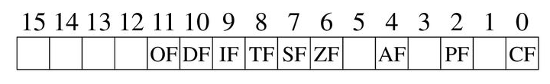
Регистр FLAGS
Регистр RFLAGS (FLAGS для краткости) содержит слово состояния программы. Большинство битов слова состояния указывают на свойства результата последней операции (т.н. флаги). Некоторые биты являются управляющими.
Для сохранения регистра флагов на стек используются инструкции pushf и popf.
CF – флаг переноса. PF – флаг четности. ZF – флаг нуля.
SF – флаг знака. OF – флаг переполнения.

Slide 35
Флаги CF и OF
Флаг СF (Carry Flag) равен 1, если в ходе операции произошло беззнаковое переполнение.
Флаг OF (Overflow Flag) равен 1, если в ходе операции произошло знаковое переполнение.
Д/З: инструкции длинного сложения adc, sbb инструкции сдвига с переносом rcr, rcl
0xFFFFFFFF
0xFFFFFFFD
…
0x8000000
0x7FFFFFFF
…
0x00000002
0x00000001
0x00000000
CF=1
OF=1

Slide 36
Инструкции сравнения
cmp <операнд1>, <операнд2 >
test <операнд1>, <операнд2>
Инструкции сравнения не изменяют первый операнд, они только меняют регистр FLAGS.
Инструкция cmp сравнивает аргументы через вычитание с последующим выставлением флагов SF, CF, OF и ZF.
Иструкция test сравнивает аргументы через побитовое И с последующим выставлением флагов SF, ZF.
mov rax, 10; cmp rax, 10; | SF=0, ZF=1;
mov rax, 10; cmp rax, 11; | SF=1, CF=1, ZF=0;
mov rax, 0; test rax, rax; | ZF=1
mov rax, 10; test rax, rax; | ZF=0

Slide 37
Операции условного перехода (пример)
Инструкции условного перехода имеют форму j*, где * - символы, задающие условие.
Отрицание условия задается суффиксом n:
je –> jne, jg -> jng.
Допускается комбинировать условия:
ja+je = jae, jl+je =jle
Инструкция | Значения флагов
je(equal) jz(zero) | ZF=1
jg(greater) | SF=0, ZF=OF
jl(less) | SF=1, ZF!=OF
ja(above, unsigned greater) | CF=0, ZF=0
jb(below, unsigned less) jc(carry) | CF=1
js(sign, less than zero) | SF=1
jo(overflow) | OF=1

Slide 38
Циклы (пример)
Циклы в ассемблере организуются через комбинацию [метка + условный переход] (предпочтительно) или через инструкцию loop (лучше избегать).
Инструкция loop принимает адрес (метку) начала цикла, как аргумент. При исполнении сначала выполняется декремент ECX, а потом проверяется его значение. Если ECX !=0 - происходит прыжок на указанную метку.
long long x = 0;
int i = 5;
while(--i > 0)
x+=10;
mov rax, 0
mov ecx, 5
.cycle_start:
add rax,10
loop cycle_start
mov rax, 0
mov ecx, 5
.cycle_start:
add rax,10
sub ecx,1
jnz cycle_start

Slide 39
Функции (пример)
foo:
sub rsp, 32
…
add rsp, 32
ret
Функции в ассемблере обозначаются метками.
Для вызова функции используется инструкция call. Инструкция сохраняет на стеке текущее значение регистра RIP, и записывает в него же значение аргумента.
Для возврата из функции в место вызова используется инструкция ret. Инструкция считывает со стека адрес возврата в регистр RIP и удаляет этот адрес со стека.
Т.к. адрес возврата считывается со стека,
регистр RSP должен иметь то же значение, что и при входе в функцию;
адрес возврата не должен быть перезаписан;
Помните, что main() – тоже функция.
Подробнее – см. лекцию 3.
push rip
+
jmp foo
pop rip
main:
mov rdi, 10
call foo
xor rax, rax
ret

